Slide 1
Практикоориентированность в подготовке педагога ФГОС 3++
Казакова Елена Ивановна,
председатель ФУМО по УГСН 44.00.00 Образование и педагогические науки

Slide 2
ОСНОВНЫЕ ИТОГИ предшествующих этапов
Созданы новые модели педагогического образования (линейная и вариативная модели). Модернизация ФГОС ВПО с учетом требований профстандарта , ФГОС дошкольного и школьного образования
Отработан инструментарий достижения высокого качества педагогического образования.
Формирование широкого сообщества вузов, вовлеченных в реализацию проекта.

Slide 3
Модели образования
ПЕДАГОГИЧЕСКАЯ АСПИРАНТУРА
ПЕДАГОГИЧЕСКАЯ МАГИСТРАТУРА
ПЕДАГОГИЧЕСКИЙ БАКАЛАВРИАТ
НЕПЕДАГОГИЧЕСКИЙ БАКАЛАВРИАТ
МАГИСТРАТУРА
ДВУХПРОФИЛЬНЫЙ БАКАЛАВРИАТ
МАГИСТАРАТУРА + ПРОГРАММА ДОП
БАКАЛАВРИАТ + ПРОГРАМММА ДОП
СПЕЦИАЛИТЕТ

Slide 4
70% бакалавриат 40% магистратура
Новая версия стандарта позволяет обеспечить единство образовательного пространства – за счет установления обязательности ПООП в базовой части для вузов. Для направлений педагогического образования эта доля – 70% для бакалавриата, 40% - для магистратуры.

Slide 5
Бакалавриат. 70%.Модули
мировоззренческий | 9
Коммуникативный | 12
Здоровьесберегающий | 6
Психолого-педагогический | 24
Предметно-содержательный | 48
Методический | 45
Воспитательной деятельности | 12
Учебно-исследовательский | 12
Соотношение частей
Модули

Slide 6
Магистратура. 40% Модули
Модули
Соотношение частей
Методология исследований в образовании. – 15 ед.
Профессиональных коммуникаций – 9 ед.
Предметно-содержательный – 21 ед

Slide 7
УЧЕБНЫЙ МОДУЛЬ
ЕДИНЫЙ ИНСТРУМЕНТ ОЦЕНИВАНИЯ КАЧЕСТВА
ПРАКТИКА
ТЕОРЕТИЧЕСКАЯ ПОДГОТОВКА
НАУЧНО-ИССЛЕДОВАТЕЛЬСКАЯ ДЕЯТЕЛЬНОСТЬ

Slide 8
ФГОС и ПООП
усиление роли проектно-исследовательской деятельности при сохранении ведущей роли фундаментального образования;
развитие электронного образования;
реализация стратегии НТР
развитие сетевых форм сотрудничества;
высокие требования к материально-техническому (в том числе – лабораторному) обеспечению;
гуманитарные ценности и смыслы, ориентация на реализацию образования на государственном языке Российской Федерации.

Slide 9
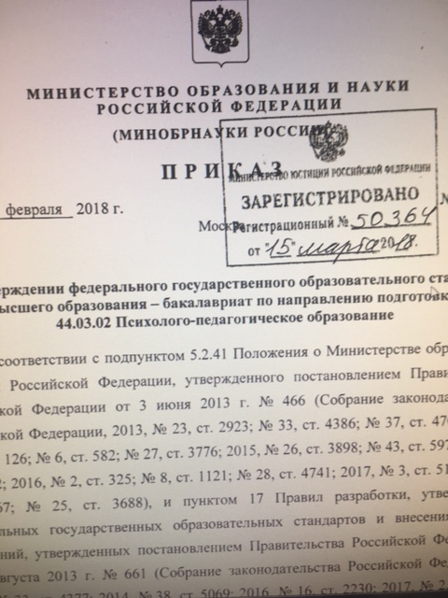
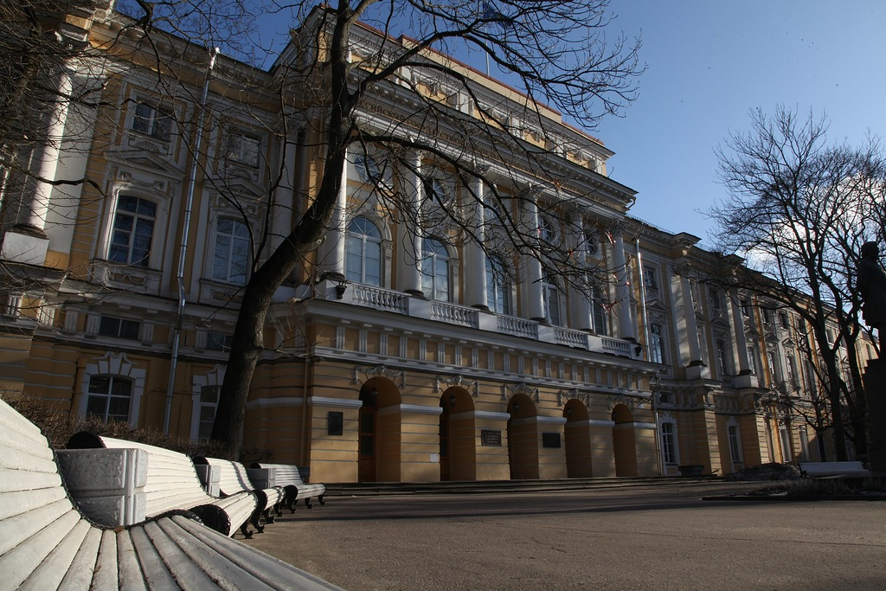
ФГОС ВО 3++
2.2. Блок 2 «Практики»…
Типы учебной практики:
ознакомительная,
технологическая (проектно-технологическая)
научно-исследовательская работа (получение первичных навыков научно-исследовательской работы)
Типы производственной практики:
педагогическая ,
технологическая (проектно-технологическая)
научно-исследовательская работа
Текст
Съешь ещё этих мягких французских булок да выпей чаю.
Новый стандарт – профстандарт
Профессиональные компетенции
Практика в структуре программ – количество качество
Практикоориектированность – или простое увеличение
Новая ситуация взаимодействия с практикой образования
Готовность педагогов к включению в реализацию ОПОП
Готовность вуза в новой ситуации
Проблемы – концепций практик, формирования и оценки ПК
Механизмы сетевого взаимодействия
Структура образовательной программы
БЛОК 2.
 | Бакалавриат | Магистратура
 | Не менее 60 ЗЕ | Не менее 40 ЗЕ

Slide 10
Маркеры практико-ориентированных образовательных программ
Согласованность ФГОС ВО 3++, ПС и ФГОС ОО
Профессиональные компетенции, формируемые разработчиками
Ориентация на проверяемые образовательные результаты
ФОСы, ориентированные на проверку сформированности ОР
Модульное представление содержания ОП от результатов
Практики как часть модульного содержания
Практики как стажировочный вход в профессию
Практики как исследование
Взаимодействие с работодателем, практикой образования
Коррекция содержания ОП в соответствии с запросами практики
Готовность выпускника сдать профессиональный экзамен / к профессиональной деятельности
Готовность работодателя к целевому запросу

Slide 11
Практика как часть модуля ОП
Практика как итог освоения нескольких модулей ОП
Практика как стажировка
Практика как исследовательский проект
практика в рамках ОП

Slide 12
ФГОС и ПООП. Единство образовательного пространства
общность требований к результатам и условиям системы непрерывного образования;
конкретизации требований к базовой части содержания образования;
рост требований к объемам и содержанию педагогической практики;
единство требований к содержанию и технологиям отдельных модулей (организации воспитательной деятельности, например);
разработка единого банка измерительных материалов, включая переход на единый экзамен

Slide 13
НОВЫЕ ИНСТРУМЕНТЫ
ПООП ПО КЛЮЧЕВЫМ НАПРАВЛЕНИЯМ ДЕЯТЕЛЬНОСТИ
РАЗВИТИЕ СИСТЕМЫ ПРАКТИКИ, В ТОМ ЧИСЛЕ И В КАЧЕСТВЕ ИНСТРУМЕНТА ЦЕЛЕВОЙ ПОДГОТОВКИ
ШИРОКОЕ ЭКСПЕРТНОЕ СООБЩЕСТВО, БАЗА ПОДДЕРЖКИ ПРОГРАММЫ В РАЗЛИЧНЫХ РЕГИОНАХ СТРАНЫ
ЕДИНАЯ НАЦИОНАЛЬНАЯ ПЛАТФОРМА ЭЛЕКТРОННОГО ОБРАЗОВАНИЯ
ЦЕНТРЫ НЕПРЕРЫВНОГО ПЕДАГОГИЧЕСКОГО ОБРАЗОВАНИЯ. РЕГИОНАЛИЗАЦИЯ

